Slide 1



Nhiệt liệt chào mừng quý thầy cô
Về dự tiết học Toán
Lớp 2G
Giáo viên thực hiện: Nguyễn Thị Châm – Trường Tiểu học Chu Văn An

Slide 2

KHỞI ĐỘNG
Ai nhanh hơn?

Slide 3




KHÁM PHÁ
KIẾN THỨC MỚI

Slide 4

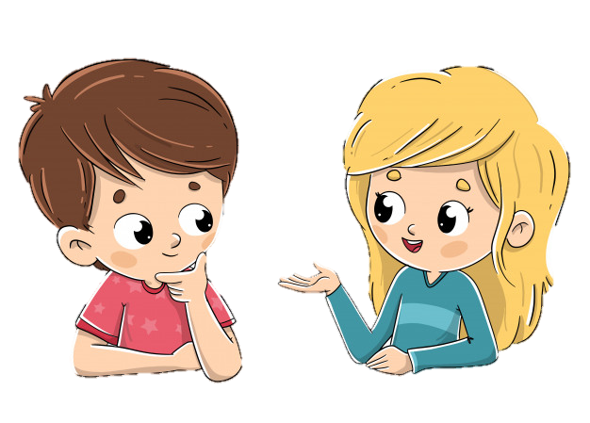

ĐỐ BẠN

Slide 5
LUYỆN TẬP –
THỰC HÀNH

Slide 6



1
Nêu số bị chia, số chia, thương trong các phép chia sau:

Slide 7

2
Tìm thương, biết:
a. Số bị chia là 8, số chia là 2
b. Số bị chia là 20, số chia là 5

Slide 8

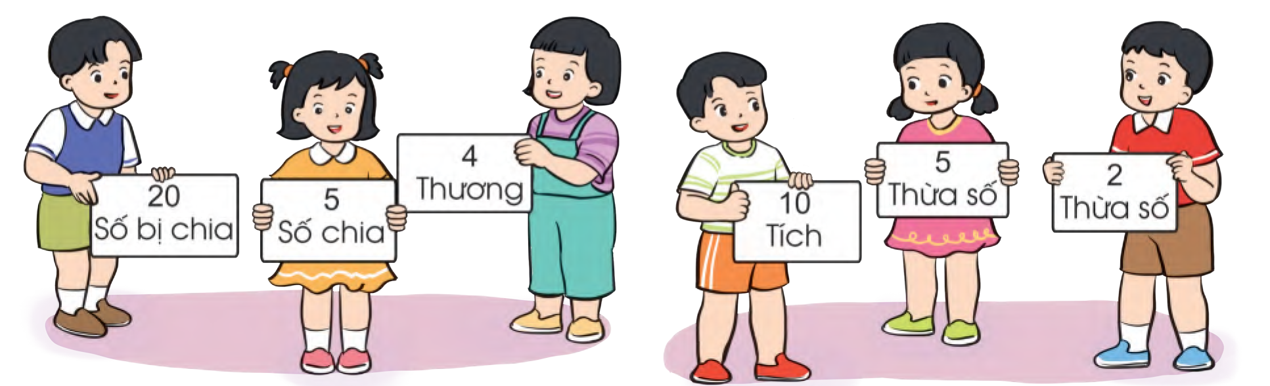
3
Trò chơi: Tìm bạn

Slide 9










TRÒ CHƠI

Slide 10


Slide 12


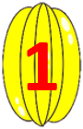


18 : 2 = 9
Trong phép tính trên
9 được gọi là gì?
Nêu phép chia biết:
số bị chia là 6, số chia là 2, thương là 3
14 : 2 = 7
Trong phép tính trên
14 : 2 được gọi là gì?
15 : 3 = 5
Trong phép tính trên
15 được gọi là gì?
30 : 5 = 6
Trong phép tính trên,
5 được gọi là gì?
Số bị chia
thương
thương
6 : 2 = 3
Số chia
Notes:
Thầy cô bấm vào quả khế để chọn câu hỏi.
Bấm tam giác màu tím để hiện đáp án, bấm tam giác đỏ để mất câu hỏi và câu trả lời.

Slide 13


Để có thể làm tốt các bài tập trên em nhắn bạn điều gì?
Bài học hôm nay em biết thêm được điều gì?

Slide 14
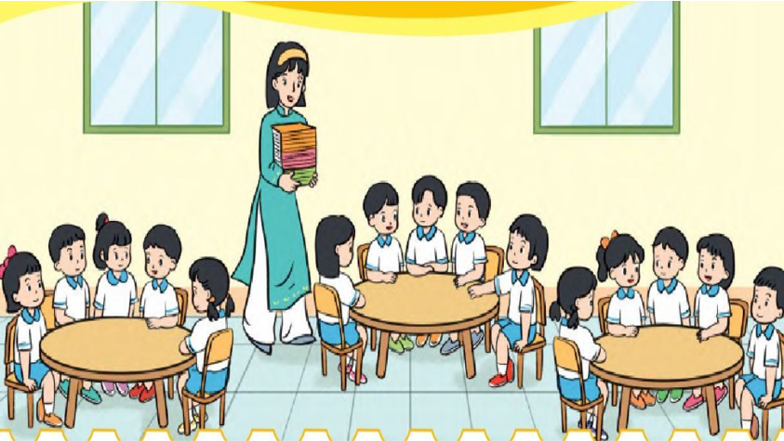
Nêu phép chia phù hợp với tình huống trong tranh:

Slide 15


DẶN DÒ

Slide 16

Luật chơi
Mỗi nhóm có 1 bộ thẻ ghi phép nhân, phép chia và tên thành phần của nó. HS trong nhóm rút 1 thẻ rồi quan sát các thẻ của các bạn trong nhóm, thảo luận ghép thành phép nhân, phép chia thích hợp.

Slide 17

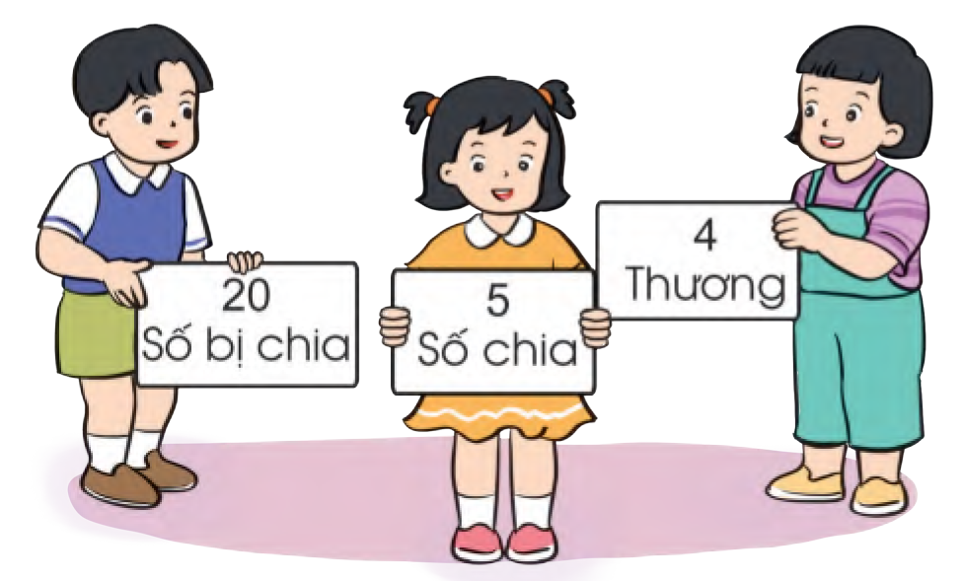
Xin chào các bạn, xin giới thiệu nhóm chúng mình gồm 3 người bạn: số bị chia, số chia, thương và chúng mình chính là phép chia 20 : 5 = 4.

Slide 18
Tuần 22
Bài 62: Số bị chia – Số chia – Thương
TOÁN 2
Tập 2

Slide 19


Slide 20
2
x
6
=
12
Thừa số
Thừa số
?
?
?
Tích
2 x 6 được gọi là gì?
2 x 6 được gọi là tích.

Slide 21
5
x
3
=
15
Thừa số
Thừa số
?
?
Tích
?
5 x 3 được gọi là gì?
5 x 3 được gọi là tích.

Slide 22
14 : 2 =
7
Số bị chia
Số chia
Thương
Chú ý: 14 : 2 cũng gọi là thương.

Slide 23
30 : 5 =
6
Số bị chia
Số chia
Thương
Chú ý: 30 : 5 cũng gọi là thương.

Slide 24
Nêu phép chia phù hợp với tình huống trong tranh:
15 : 5 = 3
Số bị chia
Số chia
Thương
Chú ý: 15 : 5 cũng gọi là thương.

Slide 25

Số bị chia
Vũ An
Hà Anh
Ngọc Anh
Tuệ Anh
Ngọc Bảo
Hải Bình
Xuân Cường
Số chia
Ngọc Diệp
Anh Duy
Minh Đăng
Hương Giang
Quang Hải
Minh Hải
Á Hân

